Slide 1
পৌরনীতি ও সু-শাসন ক্লাশে সবাইকে স্বাগতম

Slide 2
পরিচিতি
মোঃ আজহারুল ইসলাম,
সহকারী অধ্যাপক,
গাংগালিয়া ইউনিয়ন স্কুল এন্ড কলেজ,
পাকুন্দিয়া-কিশোরগঞ্জ,
মোবাইল নং ০১৭১২৩৮৯৭৫২,
শ্রেণীঃ দ্বাদশ,
পৌরনীতি ও সু-শাসন,
অধ্যায়ঃ সপ্তম,
বিষয়ঃ এ্যাটর্নি জেনারেল,
সময়ঃ ৫০ মিনিট,
তারিখঃ ০২/০৮/২০২০

Slide 3
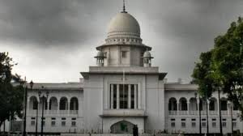
বাংলাদেশের সুপ্রিম কোর্ট,

Slide 7
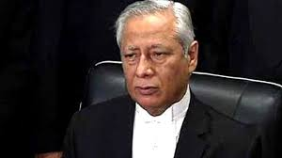
বাংলাদেশের এ্যাটর্নি জেনারেল ,

Slide 8
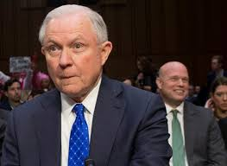
মার্কিন যুক্তরাষ্ট্রের এ্যাটর্নি জেনারেল,

Slide 9
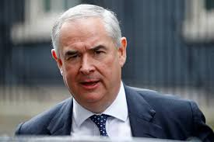
ইংল্যান্ডের এ্যাটর্নি জেনারেল,

Slide 10
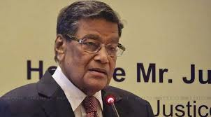
ভারতের এ্যাটর্নি জেনারেল,

Slide 11
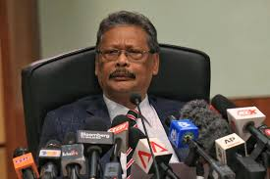
মালশিয়ার এ্যাটর্নি জেনারেল,

Slide 12
পাকিস্তানের এ্যাটর্নি জেনারেল,

Slide 13
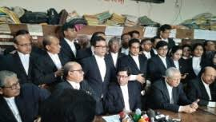
এ্যাটর্নি জেনারেল রাষ্ট্রের পক্ষে আইনের যুক্তি সংবাদ সম্মেলনে ব্যাখ্যা করছেন,

Slide 14
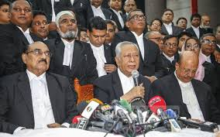
এ্যাটর্নি জেনারেল রাষ্ট্রের পক্ষে আইনের যুক্তি সংবাদ সম্মেলনে সাংবাদিকদের প্রশ্নের উত্তর দিচ্ছেন,

Slide 15
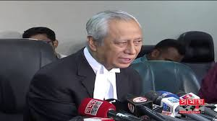
এ্যাটর্নি জেনারেল রাষ্ট্রের পক্ষে আইনের গুরুত্বপূর্ণ যুক্তি সংবাদ সম্মেলনে ব্যাখ্যা করছেন,

Slide 16
এ্যাটর্নি জেনারেল রাষ্ট্রের পক্ষে আইনের বিভিন্ন যুক্তি সংবাদ সম্মেলনে ব্যাখ্যা করছেন,

Slide 17
আজকের পাঠ উপস্থাপন
অ্যাাটর্নি জেনারেল কি,এর কার্যাবলী কি কি এবং এর গুরুত্ব কি কি ইত্যাদি ?

Slide 18
শিখন ফলঃ-
এই পাঠের শেষে,
১। এ্যাটর্নি জেনারেল কি তা বলতে পারবে,
২। এ্যাটর্নি জেনারেলের কার্যাবলী সমূহ কি কি তা ব্যাখ্যা করতে পারবে,
৩। এ্যাটর্নি জেনারেলের গুরুত্ব কি কি তা মূল্যায়ন করতে পারবে,

Slide 19
এ্যাটর্নি জেনারেল কিঃ-
উত্তরঃ- বাংলাদেশের সংবিধানের ৬৪ নং অনুচ্ছেদে প্রজাতন্ত্রে একজন এ্যাটর্নি জেনারেল থাকবেন।এ্যাটর্নি জেনারেল সরকারের একজন প্রধান আইন কর্মকর্তা ও রাষ্ট্রপতির প্রধান আইন উপদেষ্টা।তিনি সরকারের পক্ষে দেশের আদালত সমূহের আইনী ব্যাখ্যা,যুক্তি ও বক্তব্য তুলে ধরবেন। তিনি দেশের সকল আদালতে মামলা পরিচালনা করতে পারবেন। সুপ্রিম কোর্টের বিচারক হওয়ার যোগ্য এমন ব্যক্তিকে রাষ্ট্রপতি প্রজাতন্ত্রের এ্যাটর্নি জেনারেল পদে নিয়োগ দিবেন। রাষ্ট্রপতির সন্তোষ অনুযায়ী নিদিষ্ট সময়সীমা পর্যন্ত এ্যাটর্নি জেনারেল স্বীয় পদে বহাল থাকবেন এবং রাষ্ট্রপতি কতৃক নির্ধারিত পারিশ্রমিক লাভ করবেন। এ্যাটর্নি জেনারেল রাষ্ট্রপতির নিকট লিখিত স্বাক্ষরযুক্ত পত্রযোগে পদত্যাগ করতে পারবেন। রাষ্ট্রপতি প্রমাণিত অসদাচরণ ও অসামর্থের কারনে তাকে অপসারণ করতে পারবেন। এ্যাটর্নি জেনারেল পদাধিকার বলে বার কাউন্সিলের চেয়ারম্যান ও সকল বারের নেতা।

Slide 20
বাংলাদেশের এ্যাটর্নি জেনারেলঃ-
এ্যাটর্নি জেনারেল,
অতিরিক্ত এ্যাটর্নি জেনারেল
ডেপুটি এ্যাটর্নি জেনারেল।
সহকারি এ্যাটর্নি জেনারেল,

Slide 21
এ্যাটর্নি জেনারেল কার্যাবলী সমূহ কি কিঃ-
১।রাষ্ট্রপতির দায়িত্ব পালন করেন,
২। দেশের সকল আদালতে বক্তব্য প্রদান করেন,
৩। আইনের জটিল প্রশ্নে রাষ্ট্রের পক্ষে মতামত দেন,
৪। রাষ্ট্রপতির আইন উপদেষ্টা হিসেবে দায়িত্ব পালন করে থাকেন,
৫।সুপ্রিম কোর্টের বারের চেয়ারম্যান হিসেবে নেতৃত্ব প্রদান করে থাকেন,

Slide 22
এ্যাটর্নি জেনারেল গুরুত্ব সমূহ কি কিঃ-
১। রাষ্ট্রপতি আইন উপদেষ্টা হেসেবে দায়িত্ব পালন করেন,
২।দেশের সকল আদালতে বক্তব্য প্রদান করে থাকেন,
৩। সুপ্রিম কোর্টের বিচারকের ন্যায় মর্যাদা ভোগ করে থাকেন,
৪। আইনের জটিল প্রশ্নে সরকারকে সহযোগিতা করে থাকেন,
৫।এ্যাটর্নি জেনারেল একজন দক্ষ ও আইনজ্ঞ ব্যক্তি।

Slide 23
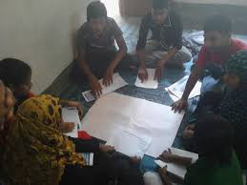
দলীয় কাজঃ-
ক দলঃ এ্যাটর্নি জেনারেল বলতে কি বুঝ?
খ দলঃ এ্যাটর্নি জেনারেলকে নিয়োগ দেন কে ?
গ দলঃ এ্যাটর্নি জেনারেলকে রাষ্ট্রপতির আইন উপদেষ্টা বলা হয় কেন ?

Slide 24
একক কাজঃ-
এ্যাটর্নি জেনারেলের কার্যাবলী সমূহ কি কি সবাই মিলে উত্তর দাও ?

Slide 25
জোড়ায় কাজঃ-
ক। এ্যাটর্নি জেনারেলের পারিশ্রমিক প্রদান করেন কে ?
এ্যাটর্নি জেনারেল বলতে কি বুঝ ?

Slide 26
মূল্যায়নঃ-
১। সরকারের আইন বিষয়ক উপদেষ্টা হিসেবে দায়িত্ব পালন করেন কে ------------------?
ক,প্রধানমন্ত্রী, খ, রাষ্ট্রপত,
গ, এ্যাটর্নি জেনারেল, ঘ,প্রধান বিচারপ্রতি,
২।এ্যাটর্নি জেনারেল কার অর্পিত দায়িত্ব পালঙ্করবেন ------------------------------------?
ক,আইনমন্ত্রীর, খ, মন্ত্রীপরিষদের,
গ,রাষ্ট্রপতির, ঘ, প্রধানমন্ত্রীর,
৩। এ্যাটর্নি জেনারেলের পারিশ্রমিক নির্ধারন করেন কে ----------------------------------?
ক,সচিবালয়, খ, প্রধানমন্ত্রী,
গ, রাষ্ট্রপতি, ঘ,আইনমন্ত্রী,

Slide 27
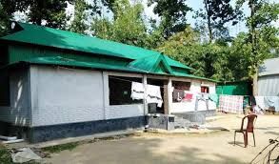
বাড়ির কাজঃ-
এ্যাটর্নি জেনারেলের গুরুত্ব সমূহ কি কি তা লিখে জমা দিবা ?

Slide 28
সবাইকে অসংখ্য ধন্যবাদ,

